Slide 1
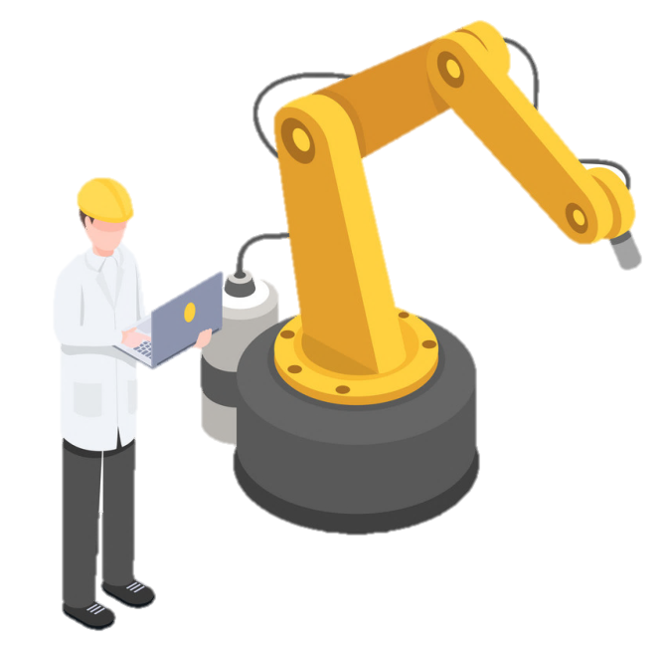
Я досліджую світ
1 клас
людина серед людей
Урок 39
Ким працюватимуть люди в майбутньому?

Slide 2
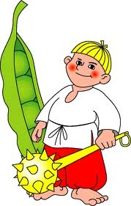
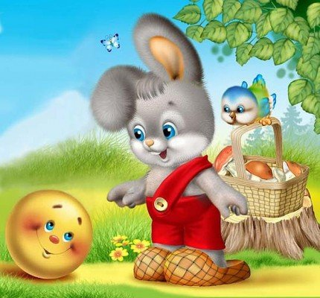
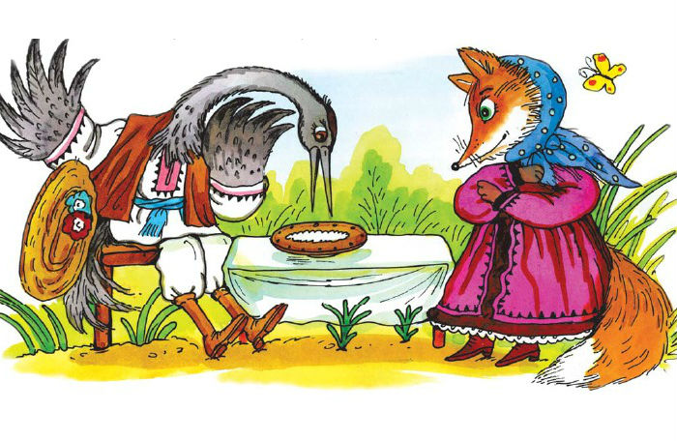
Налаштування на урок
Уяви себе артистом. Якого казкового персонажа із запропонованих тобі хотілося б зіграти? Чому?
Журавель і лисиця
Червона шапочка
Котигорошко
Колобок

Slide 3
Повторимо пори року і дні тижня
Яка зараз пора року?
Який місяць?
Яке число?
Який день тижня?

Slide 4
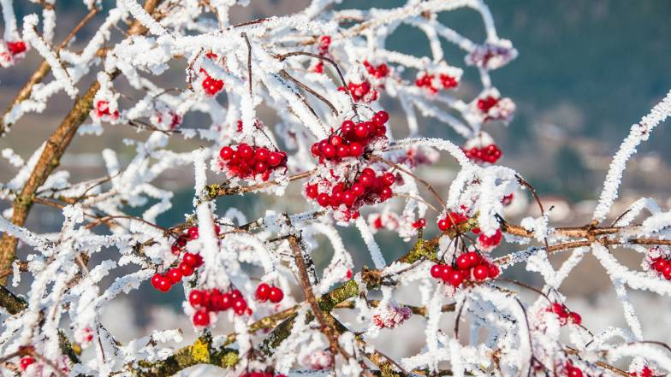
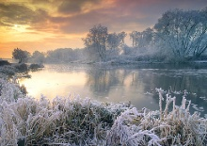
Вправа «Синоптик»
Який стан неба?
Тепло чи холодно надворі?
Яка температура повітря?
Чи дує вітер? Якщо так, то сильний чи повільний?
Чи були протягом доби опади?
Дні стають коротшими, а ночі довшими
Повітря стає холоднішим
Які ознаки зими в природі з’явились?
Іноді падає сніг. На рослинах з’являється ожеледь. На дорогах ожеледиця.

Slide 5
Послухайте пісню про професії «Ми всі потрібні»

Slide 6
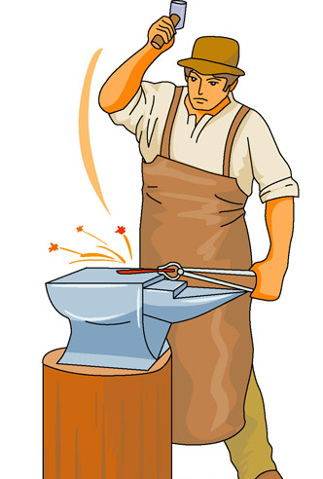
Прочитай вірш
Чи знаєш ти, мій юний друже,
як зветься той, хто дошки струже,
Щоб збити з них стола чи лаву?
То робить СТОЛЯР свою справу…
А МЕЛЬНИК, той хто цілі дні невтомно трудиться в млині.
Він меле жито і пшеницю
На борошно, на паляниці…
КОВАЛЬ
кує залізо вміло,
І робить з нього плуг, чи вила…

Slide 7
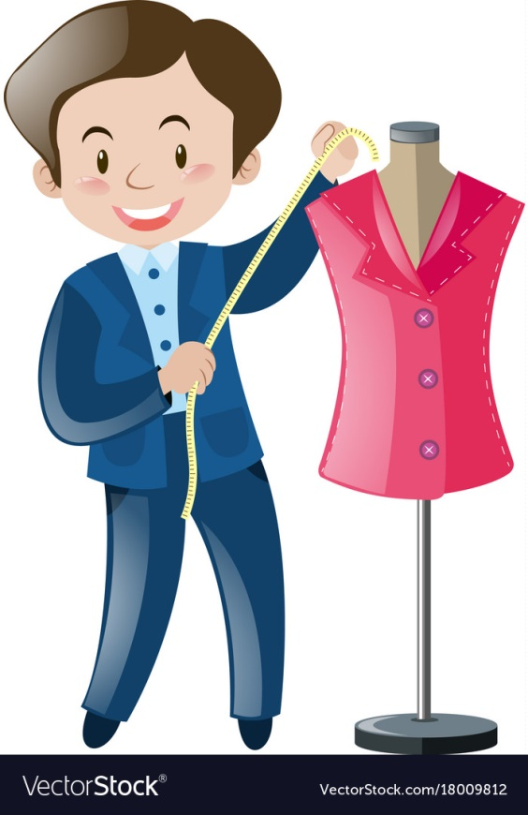
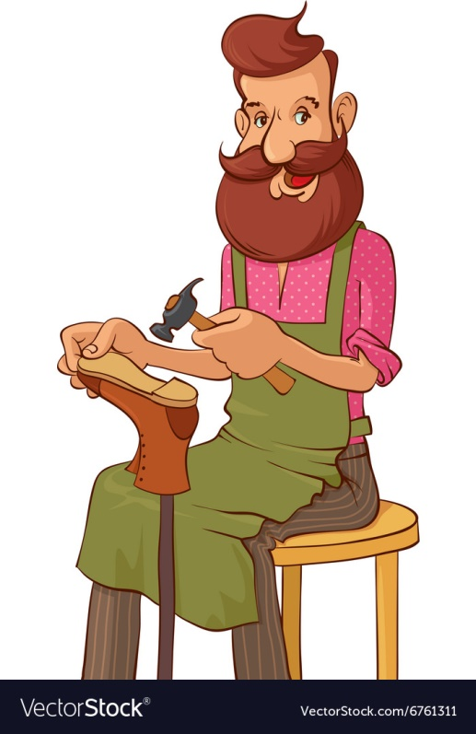
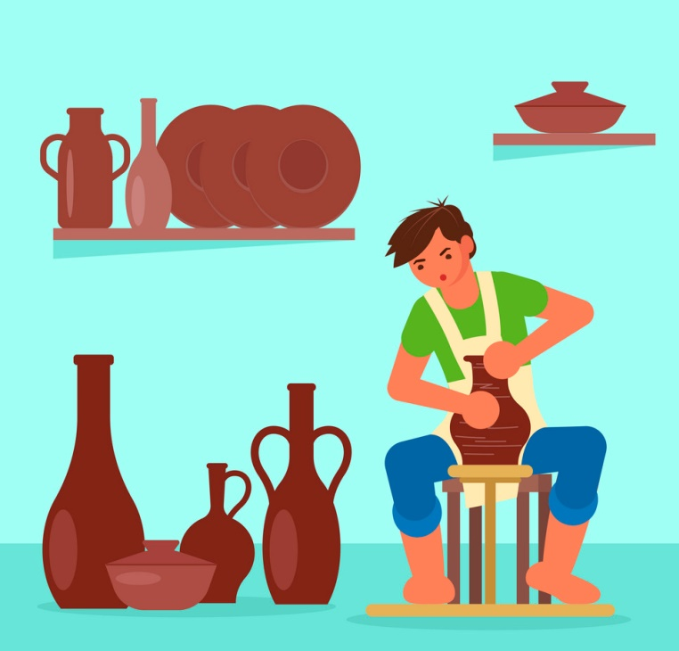
Прочитай вірш
ГОНЧАР завзятий теж трудар
Потрібен, мабуть, Божий дар.
Творити з глини гарні речі –
Макітру, горщик або глечик…
А ШВЕЦЬ взуття пошиє модне
На теплу пору і холодну.
Сучасне й давнє ремесло
Шанує місто і село.
Кравець шанований в народі,
За те, що вміє шити одяг.

Slide 8
Слово вчителя
Про людей, яких професій ти дізнався?
Які речі для нашого побуту вони створюють?
Столяр, коваль, мельник, гончар, кравець, швець
Які професії мають твої рідні?
Яка професія, на твою думку, найважливіша?
Нас оточує багато різноманітних речей.
Без них складно в побуті, навчанні і під час відпочинку. Скільки різних професій потрібно, щоб створити це все! Тому й кажуть: всі професії важливі й усі потрібні!

Slide 9
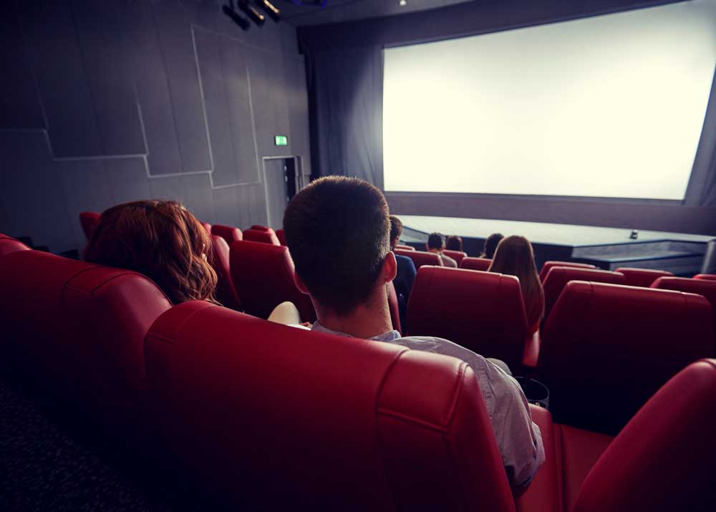
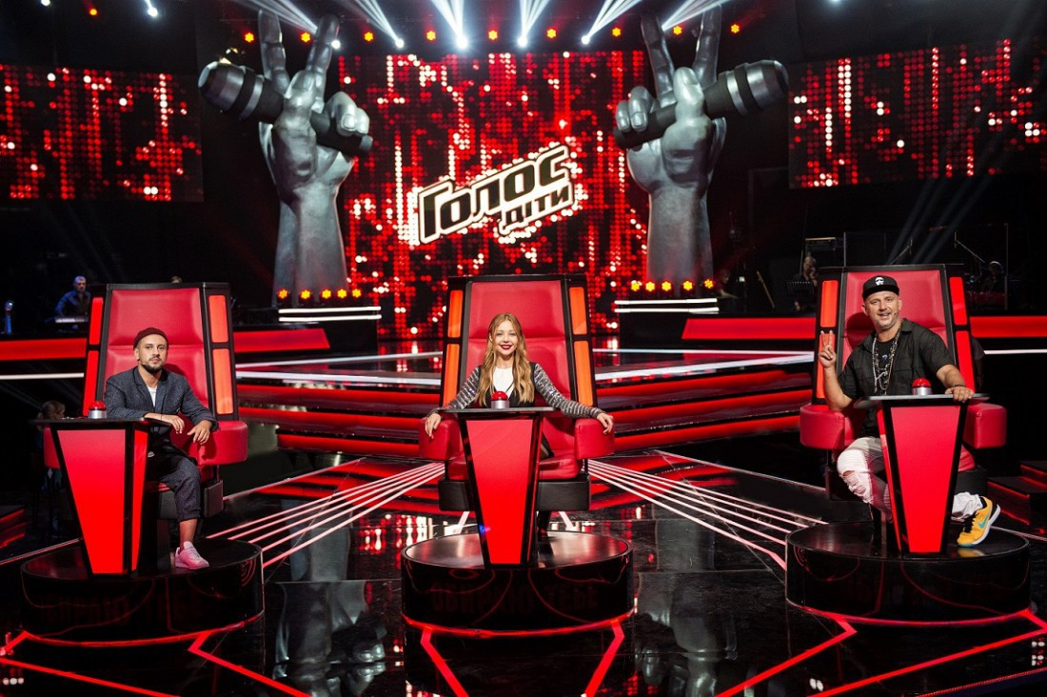
Поміркуй
Чи завжди існували кіно, телебачення, мультфільми, комп’ютерні ігри? Дізнайся, хто їх створює.
Кіно створюють:
Телепередачі створюють:
Кінорежисери
Оператори
Актори
Телережисери
Журналісти
Диктори

Slide 10
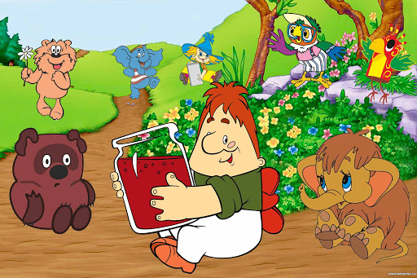
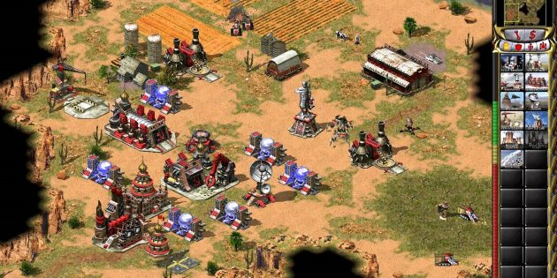
Поміркуй
Мультфільми створюють:
Комп’ютерні ігри створюють:
Програмісти
Художники
Мультиплікатори
Сценаристи
Художники

Slide 11
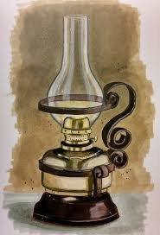
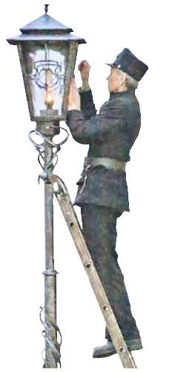
Зникаючі професії
Зауваж, із часом одні професії поступово зникають, а нові з’являються.
Чому, на твою думку, так відбувається?
З появою гасових ліхтарів з’явилась і спеціальна професія – ліхтарник. Ці люди вмикали світло ввечері й гасили його вранці. Також вони ремонтували ліхтарі і вчасно підливали оливу. Професія відмерла, коли винайшли лампи розжарювання.

Slide 12
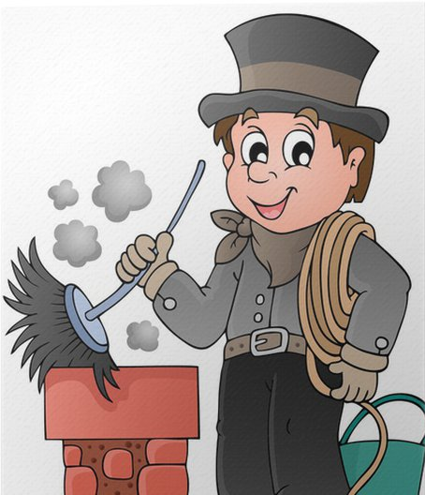
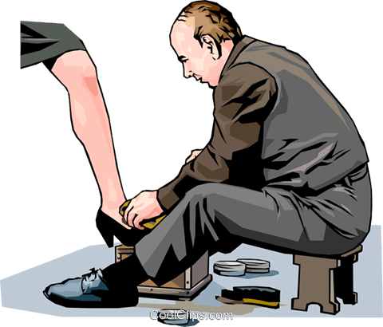
Зникаючі професії
Сажотрус – давня професія. Завдання сажотруса є перевірка та очищення димарів, камінів, печей, котлів.
Чистильник взуття – професія, представники, якої надають перехожим послуги з чищення взуття.

Slide 13
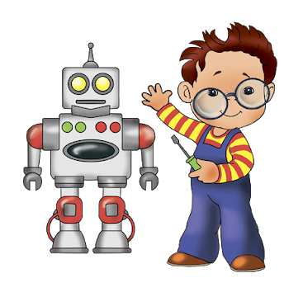
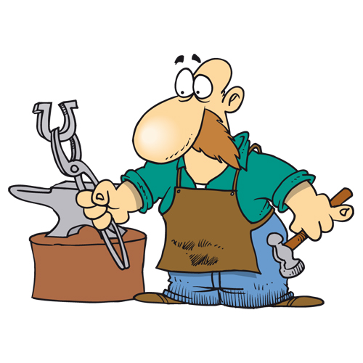
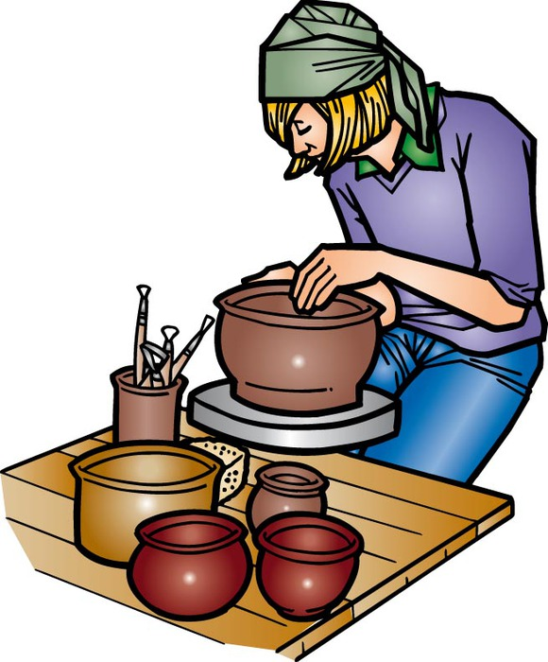
Упізнай професії. Чи вважаєш ти сьогодні важливими зображенні професії?
Гончар
Пекар
Вихователь роботів
Коваль

Slide 14
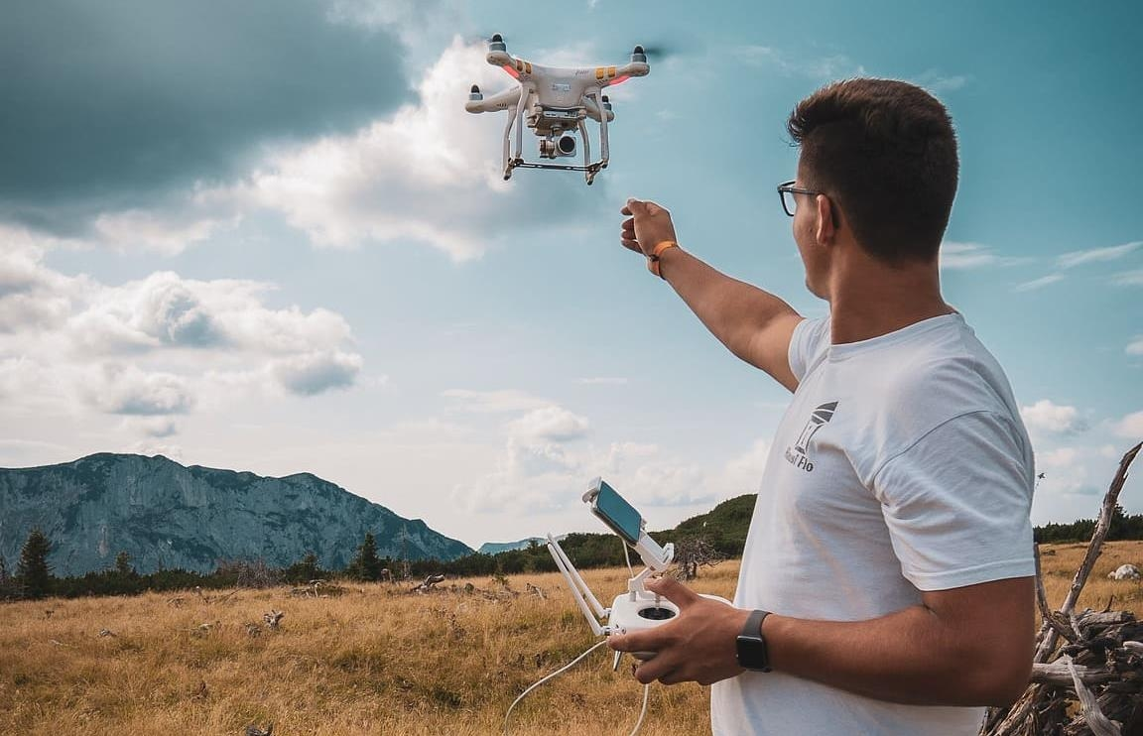
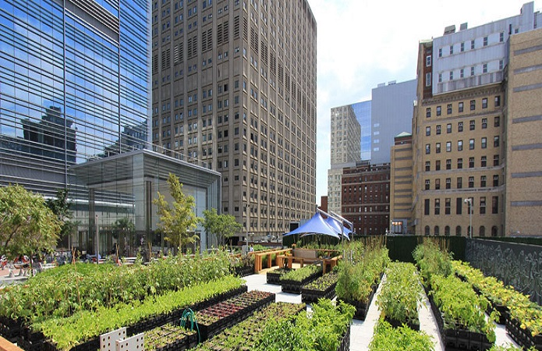
Розглянь професії майбутнього
Оператор безпілотного літального апарату
Міський фермер

Slide 15
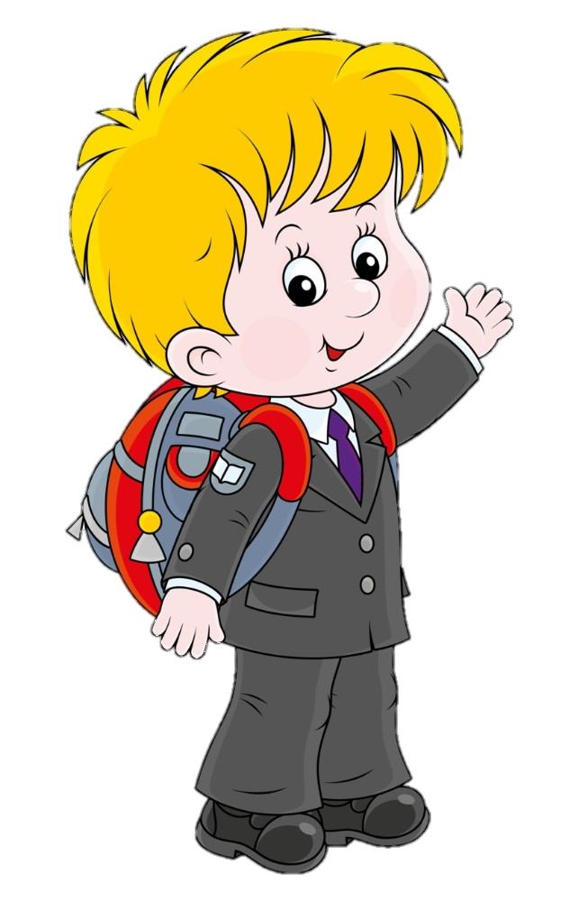
Прочитай вірш
Учитель, лікар чи геолог
Письменник, слюсар чи кресляр –
Всі називають головною
Одну професію – школяр!
Бо всім відомо, що без школи,
Без знань, що мусиш там набуть,
Не станеш у житті ніколи
Тим, ким в дитинстві мрієш буть.

Slide 16
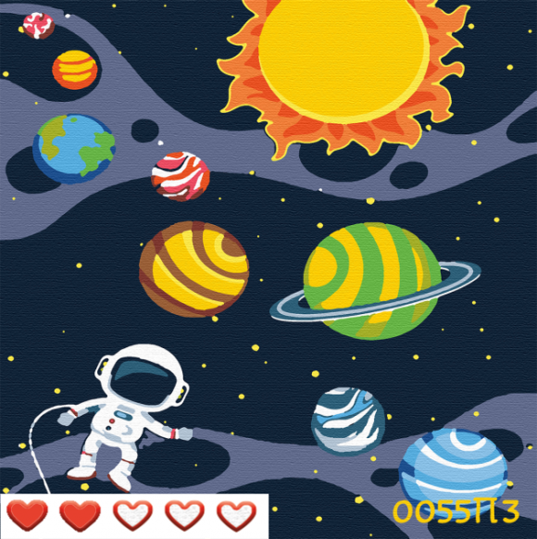
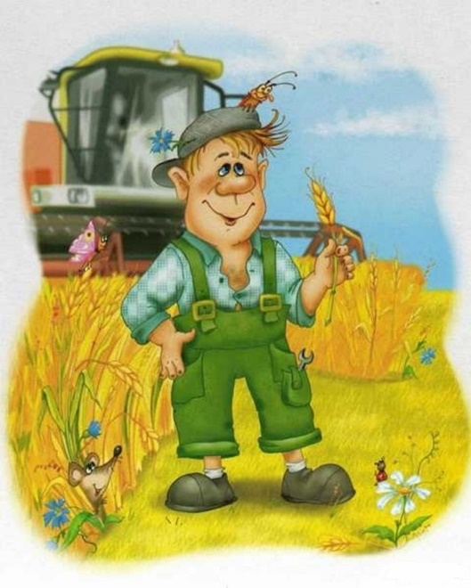
Робота в зошиті
Які професії, на твою думку, будуть існувати завжди. Познач.
«Розшифруй» назви професій. Надрукуй їх
овідй
водій
рікалак
лікарка
Сторінка
37

Slide 17
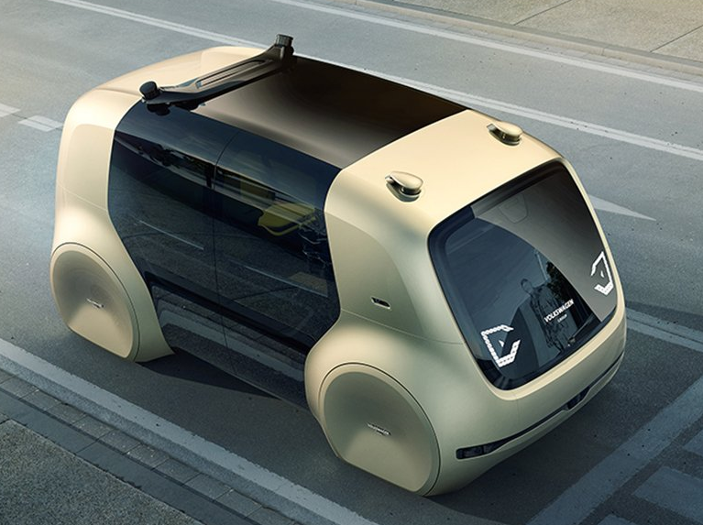
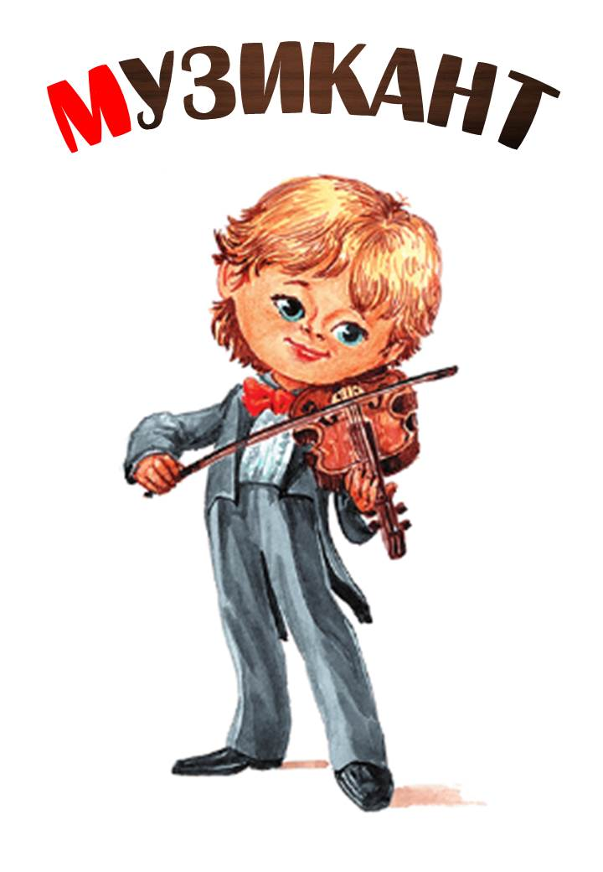
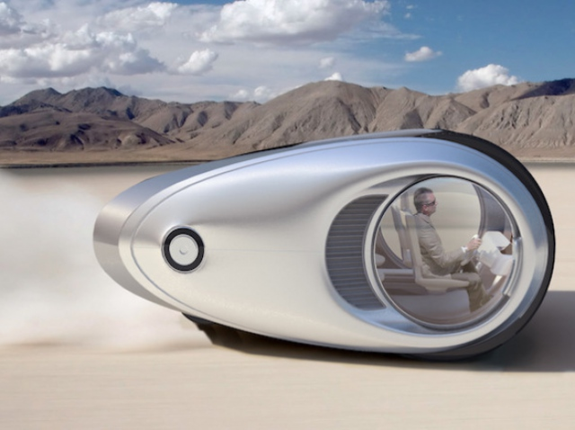
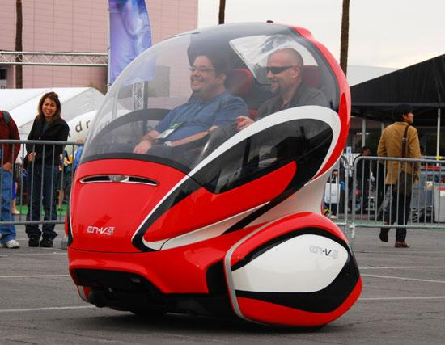
Робота в зошиті
Відгадай загадку. Поміркуй, чи буде потрібна ця професія в майбутньому?
Пофантазуй і намалюй транспорт майбутнього
Інструмент бере у руки –
Линуть чисті, ніжні звуки,
Люди кажуть: «Це – талант!».
Добре грає …
Сторінка
37

Slide 18
Висновок
Для чого треба намагатися гарно вчитися у школі?
Яка професія, на твою думку, найнебезпечніша, а яка найцікавіша?

Slide 19
Рефлексія
Оціни свою роботу на уроці
Було складно
Маю ще подумати
Було легко
Було цікаво

